Slide 1

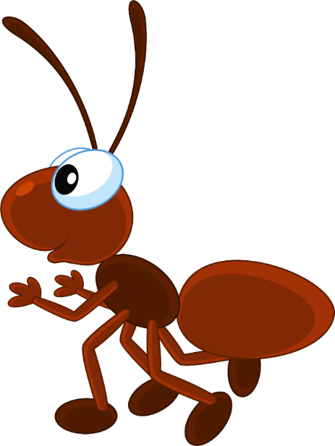

Я досліджую світ
Сьогодні
Урок
№57
Як зимують комахи та риби

Slide 2


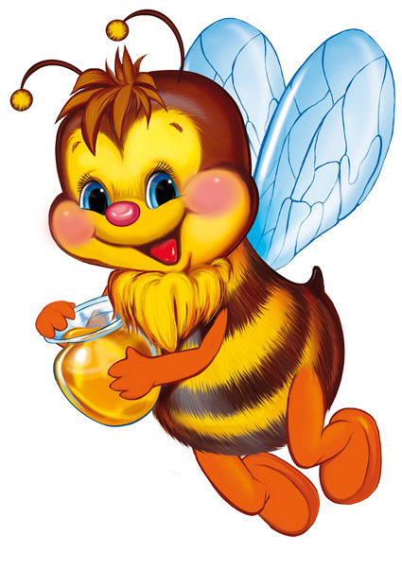
Сьогодні
21.01
Поміркуй
Як одним словом можна назвати цих тварин?

Slide 3

Сьогодні
21.01
Пригадаймо
Як комахи готувалися до зими?

Slide 4
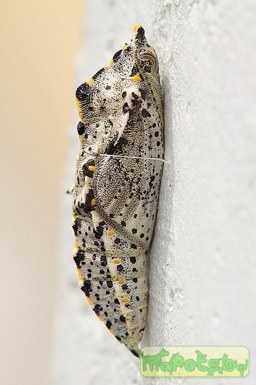
Сьогодні
21.01
Як зимують метелики
Білан капустяний гине, але його гусінь перетворюється у лялечку прикріплюється до дерева, стіни будівлі.

Slide 5
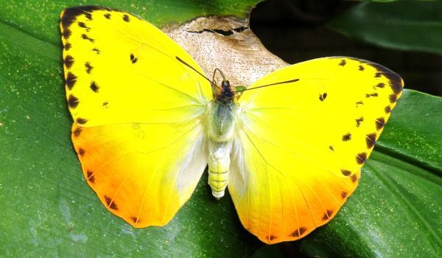
Сьогодні
21.01
Як зимує метелик Лимонниця
Метелик лимонниця восени не гине, а згорнувши крильця, ховаються в дупла, під кору дерев, і сидять до весни.

Slide 6
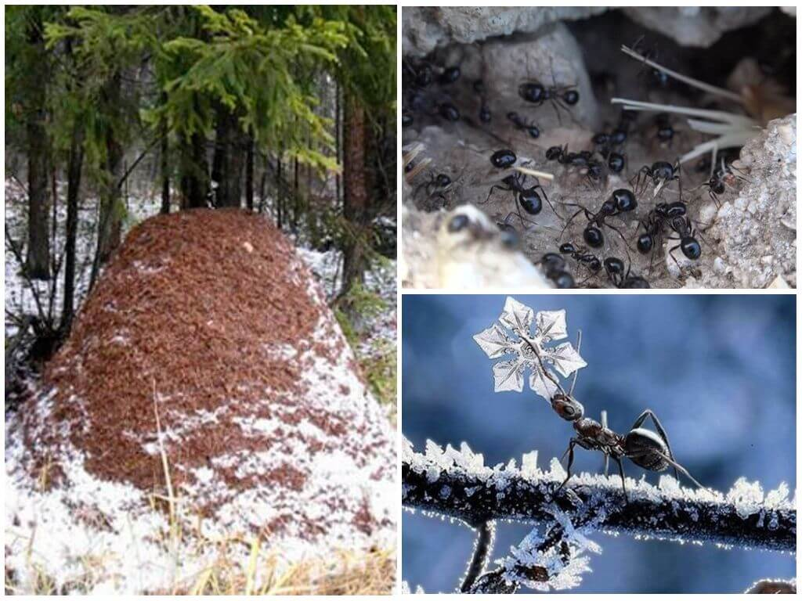
Сьогодні
21.01
Як до зими готуються мурахи
Мурахи, з приходом осені шукають схованки у підземних норах мурашника. У своєму тілі вони накопичують особливу рідину, яка рятує їх від лютих морозів.

Slide 7
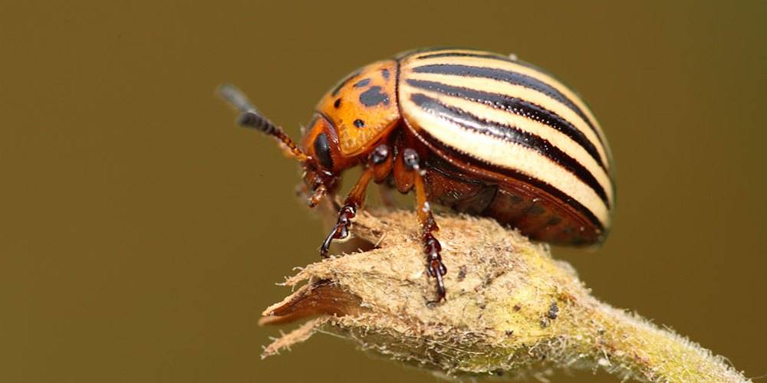
Сьогодні
21.01
Де зимує колорадський жук
Колорадський жук, шукає схованку в ґрунті, і там перезимовує.

Slide 8
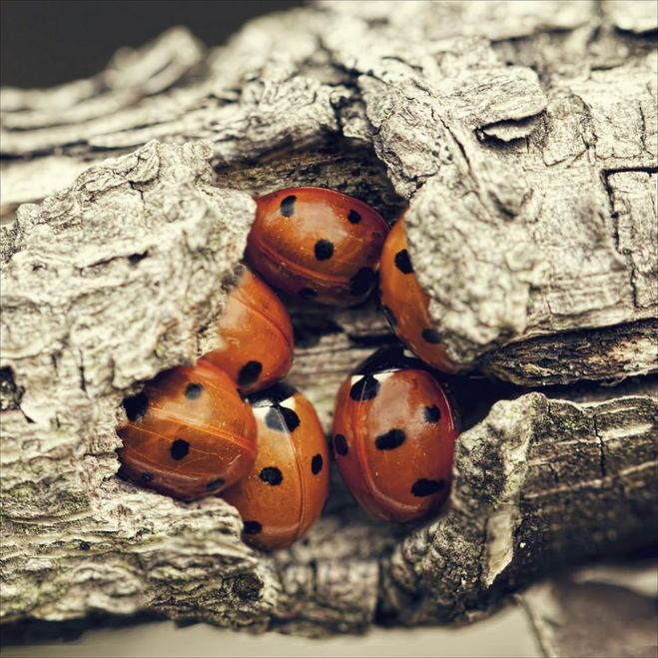
Сьогодні
21.01
Як готується до зими жук сонечко
Жук сонечко ховається в тріщинах дерев, під корою, в купах листя і впадають в сплячку.

Slide 9
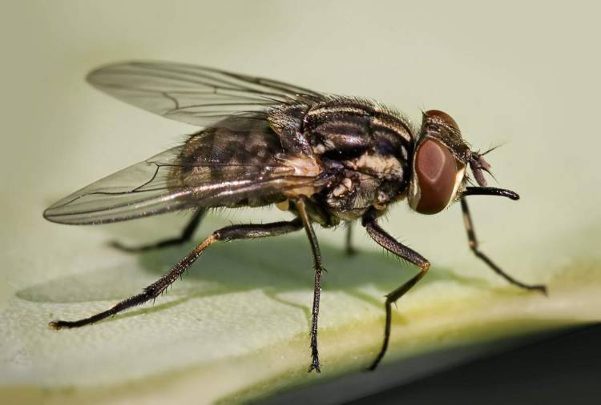
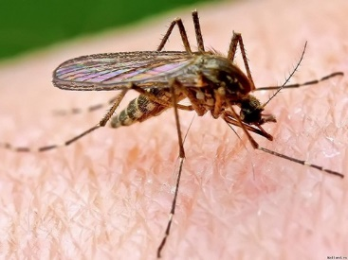
Сьогодні
21.01
Де взимку ховаються мухи та комарі
Мухи та комарі також шукають схованки на горищі, в віконних рамах, у підвалах, старих дуплах і там чекають весни.

Slide 10
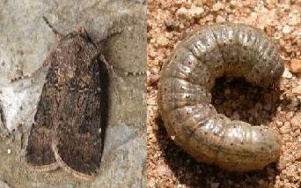
Сьогодні
21.01
Метелик Совка озима
Лялечка цього метелика зимує в ґрунті.

Slide 11
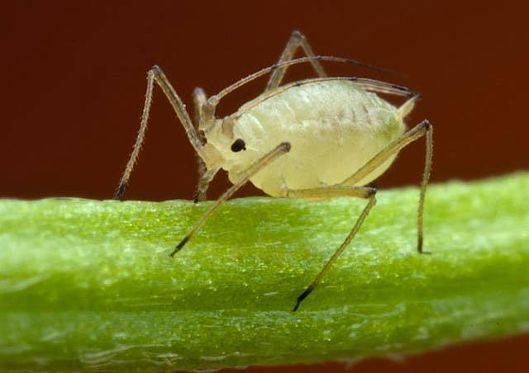
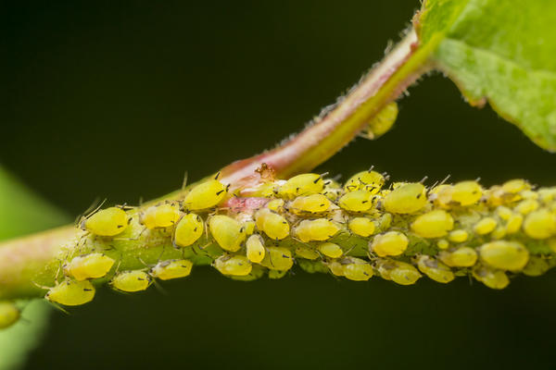
Сьогодні
21.01
Попелиця
Комаха, яка все літо живилася соком рослин, гине.
Залишаються зимувати її яйця. Вони прикріплені до гілок дерев і не гинуть навіть у лютий мороз.

Slide 12
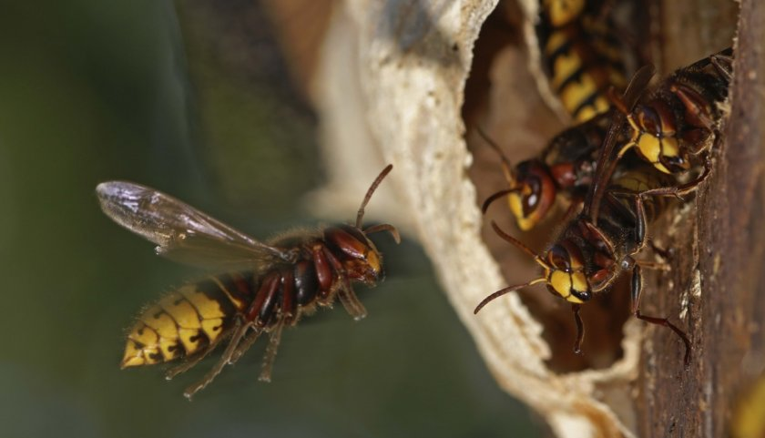
Сьогодні
21.01
Пригадай
Як готуються до зими оси?

Slide 13
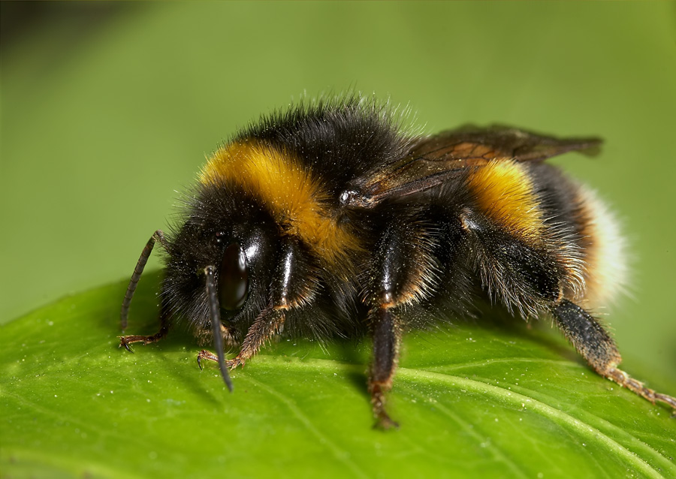
Сьогодні
21.01
Джмелі
Джмелі, так само як і оси живуть один рік.

Slide 14
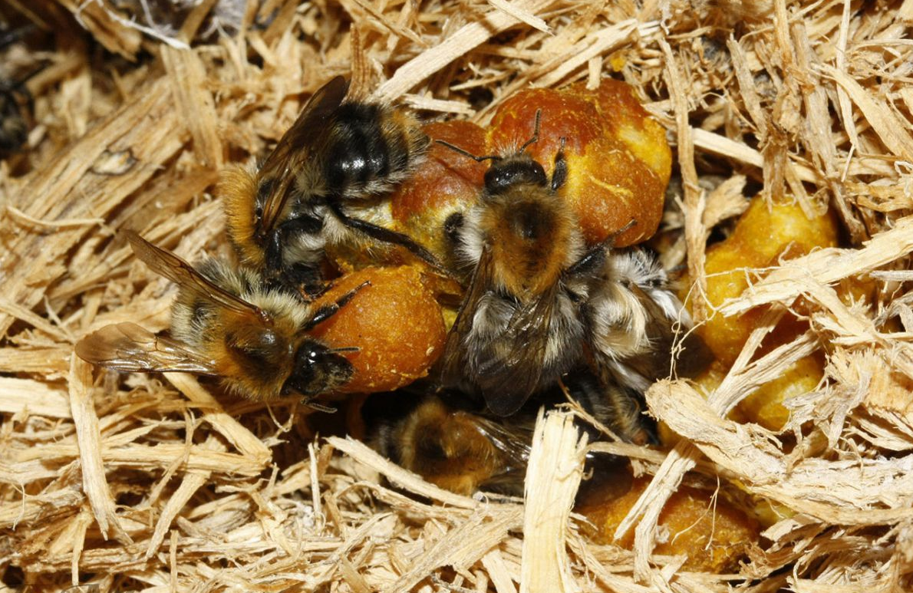
Сьогодні
21.01
Довідничок
Молоді самки джмелів зимують в моху, соломі і ґрунті.

Slide 15

Сьогодні
21.01
Як зимують риби
Зимовий період риби переносять по-різному. У них знижуються всі життєві процеси, більшість риб перестає харчуватися та живе коштом накопиченого влітку жиру. Вони спускаються ближче до дна. Температура під льодом зберігається не нижче +4 градусів.

Slide 16
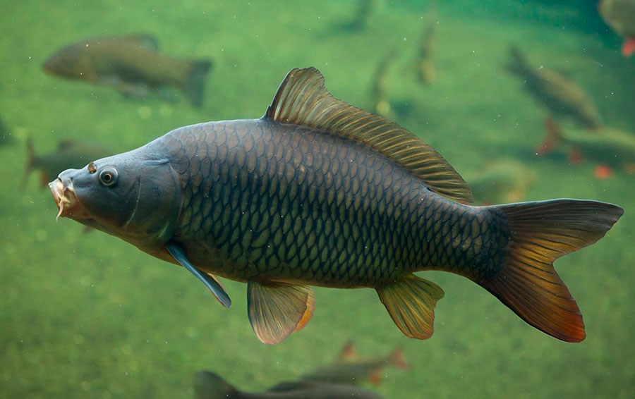
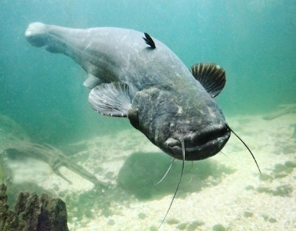
Сьогодні
21.01
Як зимують риби
Коропи і соми покриваються товстим шаром слизу, скупчуються в зимувальних ямах групами одного виду, та майже всю зиму не рухаються, притиснувшись один до одного.

Slide 17
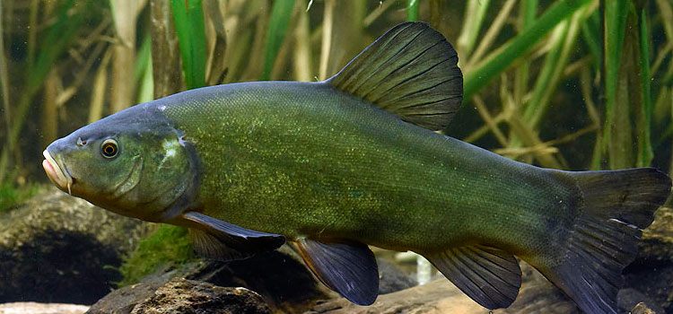
Сьогодні
21.01
Як зимують риби
Лини впадають в сплячку, зарившись в мул.

Slide 18
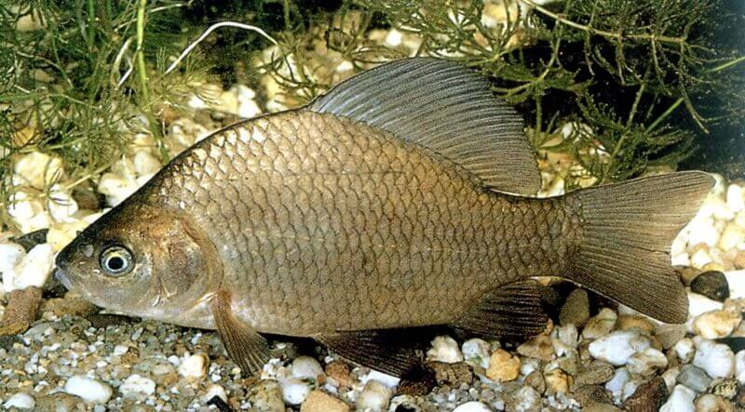
Сьогодні
21.01
Як зимують риби
Карасю не страшне навіть промерзання води до самого дна, навесні лід відтане й риба живе далі.

Slide 19
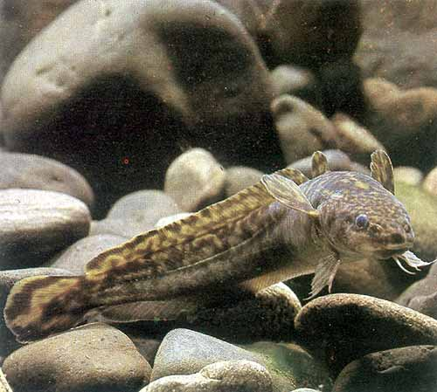
Сьогодні
21.01
Як зимують риби
Минь – найактивніша риба взимку. Вони підіймаються на верхів’я річки та відкладають ікру.

Slide 20
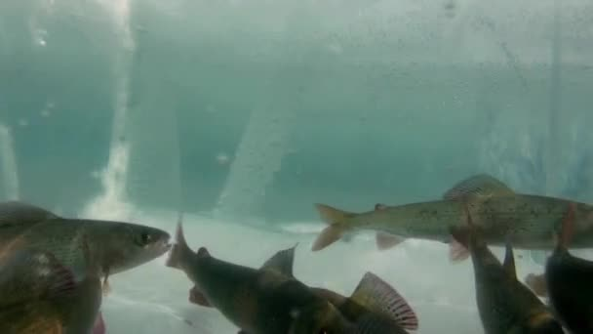
Сьогодні
21.01
Що загрожує рибам взимку
Лід вкриває поверхню водойми і не пропускає повітря, і життю риб загрожує – задуха.

Slide 21
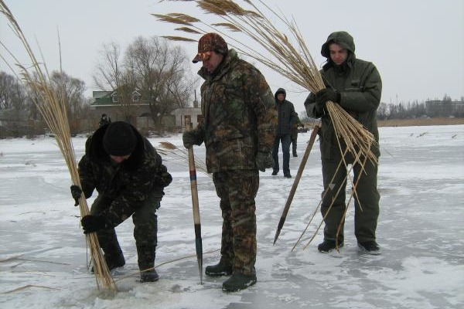
Сьогодні
21.01
Як допомогти рибам взимку
Щоб врятувати риб від замору люди прорубують ополонки, і вставляють сніпки соломи або очерету, щоб по стеблах проходив у воду кисень.

Slide 22
Сьогодні
21.01
Обери правильну відповідь
З настанням холоду гинуть. Залишаються зимувати лише молоді самки.
Линок
Впадають в сплячку, зарившись в мул.
Карась
Яйця цієї комахи зимують на гілочках дерев, а сама комаха гине.
Совка озима
Лялечка цього метелика, зимує в ґрунті.
Попелиця
Не страшне промерзання води, навіть до самого дна.
Джмелі

Slide 23

Сьогодні
21.01
Робота в зошиті
Виконай завдання в зошиті на с.8-9

